Slide 1






Slide 3
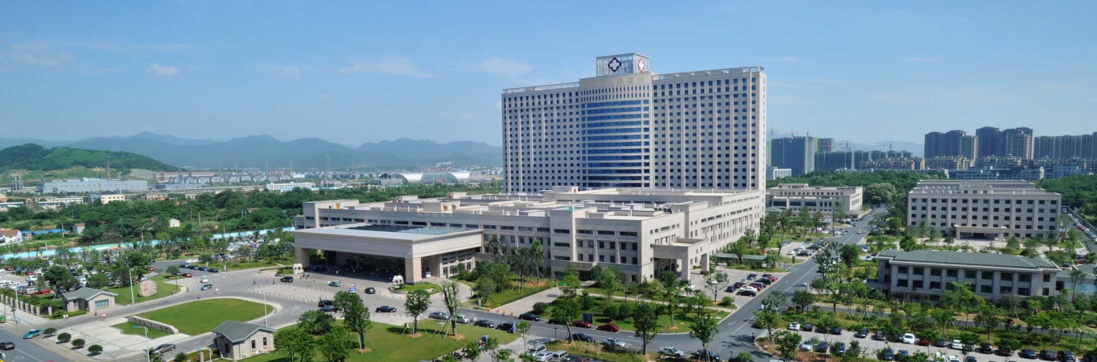
医院全景图

Slide 5
例1
第一条
第二条
第三条
  ……
  ……
  ……

Slide 12
描述文字
此处为具体描述文字——山不在高，有仙则名。水不在深，有龙则灵。斯是陋室，惟吾德馨。苔痕上阶绿，草色入帘青。谈笑有鸿儒，往来无白丁。可以调素琴，阅金经。
100%
80%
90%
50%
75%
25%

Slide 13
关键词
关键词
此处为具体描述文字。
此处为具体描述文字。.
关键词
关键词
此处为具体描述文字。
此处为具体描述文字。.
关键词
关键词
此处为具体描述文字。
此处为具体描述文字。.

Slide 14
标题处
关键词
此处为具体描述文字——山不在高，有仙则名。水不在深，有龙则灵。斯是陋室，惟吾德馨。苔痕上阶绿，草色入帘青。谈笑有鸿儒，往来无白丁。可以调素琴，阅金经。无丝竹之乱耳，无案牍之劳形。南阳诸葛庐，西蜀子云亭。孔子云：何陋之有？
此处为具体描述文字——山不在高，有仙则名。水不在深，有龙则灵。斯是陋室，惟吾德馨。苔痕上阶绿，草色入帘青。谈笑有鸿儒，往来无白丁。
关键词
此处为具体描述文字。
关键词
此处为具体描述文字。
关键词
此处为具体描述文字。
关键词
此处为具体描述文字。
关键词
此处为具体描述文字。

Slide 15
50%
编号
此处为具体描述文字——山不在高，有仙则名。水不在深，有龙则灵。斯是陋室，惟吾德馨。
60%
编号
此处为具体描述文字——山不在高，有仙则名。水不在深，有龙则灵。斯是陋室，惟吾德馨。
80%
编号
此处为具体描述文字——山不在高，有仙则名。水不在深，有龙则灵。斯是陋室，惟吾德馨。
90%
编号
此处为具体描述文字——山不在高，有仙则名。水不在深，有龙则灵。斯是陋室，惟吾德馨。

Slide 16
关键词
此处为具体描述文字。
关键词
此处为具体描述文字。
关键词
此处为具体描述文字。
关键词
此处为具体描述文字——山不在高，有仙则名。水不在深，有龙则灵。斯是陋室，惟吾德馨。苔痕上阶绿，草色入帘青。谈笑有鸿儒，往来无白丁。
关键词
此处为具体描述文字。
关键词
此处为具体描述文字。
关键词
此处为具体描述文字。

Slide 17
描述文字
01
50%
02
60%
03
30%
关键词
具体描述内容
关键词
具体描述内容
关键词
具体描述内容

Slide 18
关键词
此处为具体描述文字。
关键词
此处为具体描述文字。
40%
关键词
此处为具体描述文字。
关键词
此处为具体描述文字。
60%

Slide 19
关键词
此处为具体描述文字。
关键词
此处为具体描述文字。
75%
关键词
80%
25%
关键词
90%

Slide 20
描述文字
此处为具体描述文字——山不在高，有仙则名。水不在深，有龙则灵。斯是陋室，惟吾德馨。苔痕上阶绿，草色入帘青。谈笑有鸿儒，往来无白丁。可以调素琴，阅金经。无丝竹之乱耳，无案牍之劳形。南阳诸葛庐，西蜀子云亭。孔子云：何陋之有？
75%
50%
85%
75%
关键词
关键词
关键词
关键词
此处为具体描述文字——山不在高，有仙则名。水不在深，有龙则灵。斯是陋室，惟吾德馨。苔痕上阶绿，草色入帘青。

Slide 21
关键词
此处为具体描述文字。
关键词
此处为具体描述文字。
关键词
此处为具体描述文字。
关键词
此处为具体描述文字。
此处为具体描述文字——山不在高，有仙则名。水不在深，有龙则灵。斯是陋室，惟吾德馨。苔痕上阶绿，草色入帘青。谈笑有鸿儒，往来无白丁。可以调素琴，阅金经。无丝竹之乱耳，无案牍之劳形。

Slide 22
01
02
03
编号 1
编号 2
编号 3
此处为具体描述文字——山不在高，有仙则名。水不在深，有龙则灵。斯是陋室，惟吾德馨。
此处为具体描述文字——山不在高，有仙则名。水不在深，有龙则灵。斯是陋室，惟吾德馨。
此处为具体描述文字——山不在高，有仙则名。水不在深，有龙则灵。斯是陋室，惟吾德馨。
04
05
06
编号 4
编号 5
编号 6
此处为具体描述文字——山不在高，有仙则名。水不在深，有龙则灵。斯是陋室，惟吾德馨。
此处为具体描述文字——山不在高，有仙则名。水不在深，有龙则灵。斯是陋室，惟吾德馨。
此处为具体描述文字——山不在高，有仙则名。水不在深，有龙则灵。斯是陋室，惟吾德馨。

Slide 23
关键词 01
关键词 01
关键词 02
关键词 02
关键词 03
关键词 03
关键词 01
关键词 01
关键词 02
关键词 02
关键词 03
关键词 03

Slide 24
编号 2
此处为具体描述文字——山不在高，有仙则名。水不在深，有龙则灵。斯是陋室，惟吾德馨。
编号 1
编号 3
此处为具体描述文字——山不在高，有仙则名。水不在深，有龙则灵。斯是陋室，惟吾德馨。
此处为具体描述文字——山不在高，有仙则名。水不在深，有龙则灵。斯是陋室，惟吾德馨。
01
02
03

Slide 25
描述
20%
此处为具体描述文字——山不在高，有仙则名。水不在深，有龙则灵。
描述
30%
此处为具体描述文字——山不在高，有仙则名。水不在深，有龙则灵。
此处为具体描述文字——山不在高，有仙则名。
描述
此处为具体描述文字——山不在高，有仙则名。
50%
此处为具体描述文字——山不在高，有仙则名。水不在深，有龙则灵。
此处为具体描述文字——山不在高，有仙则名。

Slide 26
35%
此处为具体描述文字——山不在高，有仙则名。水不在深，有龙则灵。
50%
此处为具体描述文字——山不在高，有仙则名。水不在深，有龙则灵。
15%
此处为具体描述文字——山不在高，有仙则名。水不在深，有龙则灵。
01
02
03
编号 1
编号 2
编号 3
此处为具体描述文字——山不在高，有仙则名。
此处为具体描述文字——山不在高，有仙则名。
此处为具体描述文字——山不在高，有仙则名。

Slide 27
关键词
关键词
02
此处为具体描述文字。
此处为具体描述文字。
03
01
关键词
04
关键词
此处为具体描述文字。
此处为具体描述文字。

Slide 28
标题
标题
标题
标题
此处为具体描述文字——山不在高，有仙则名。水不在深，有龙则灵。
此处为具体描述文字——山不在高，有仙则名。水不在深，有龙则灵。
此处为具体描述文字——山不在高，有仙则名。水不在深，有龙则灵。
此处为具体描述文字——山不在高，有仙则名。水不在深，有龙则灵。
关键词
关键词
关键词
关键词

Slide 29
标题
此处为具体描述文字——山不在高，有仙则名。
标题
此处为具体描述文字——山不在高，有仙则名。
标题
此处为具体描述文字——山不在高，有仙则名。
标题
此处为具体描述文字——山不在高，有仙则名。

Slide 33
























素材库页面

Slide 34
素材库页面
X%

Slide 35
素材库页面

Slide 36




















核心制度图标
首诊、三级查房、会诊、护理、交班、疑难讨论
抢救、术前讨论、死亡讨论、查对、术前核查、手术分级
新项目、危急值、病历、抗菌药物、用血、信息安全

Slide 37




素材库页面（反白）
ZHUJI PEOPLE`S HOSPITAL

Slide 38






素材库页面

